Slide 1
ENERGY STAR Canada
Changements apportés à la fenestration en 2020
Stephanie Ansari
ENERGY STAR, Ressources naturelles Canada
Le 20 novembre 2019

Slide 2
Sujets d’aujourd’hui
État du programme de Fenestration
Spécification de Fenestration V5.0
Critères les plus efficaces pour 2020
Étiquetage
Questions

Slide 3
Situation actuelle du programme de fenestration ENERGY STAR Canada
Catégorie/Type | Novembre 2019
Fabricants | 384
Fenêtres | 1,493,382
Portes à charnière, fenêtres latérales, impostes | 5,460,372
Portes coulissantes | 9,1008
Puits de lumière | 110
Modèles de fenêtres Les plus écoénergétiques | 1,143,84

Slide 4
Nouvelles spécifications sur la version 5.0 de la fenestration
En vigueur à compter du 1er janvier 2020
Elles remplacent les spécifications actuelles de la version 4.0
Un seul critère pour l’ensemble du Canada — aucune zone
Aucun RE minimal sur la voie de conformité au facteur U
Fuite d’air maximale de 1,5 L/s/m² (pour l’infiltration et l’exfiltration)
Produit | Facteur U maximal W/m² (Btu/h∙pi^{2◦}F) | OU | Rendement énergétique minimal (sans unité)
Fenêtres et portes | 1,22 (0,21) |  | 34
Puits de lumière | 2,29 (0,40) |  | S.O.

Slide 5
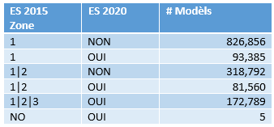
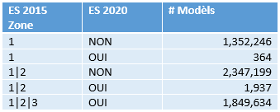
Nouvelles spécifications sur la version 5.0 de la fenestration
Statistiques sur les fenêtres et les portes recueillis depuis le 11 novembre 2019
Fenêtres
Portes

Slide 6
Nouvelle Spécification de la Fenestration
Statistiques de Fenêtres (November 11, 2019)
Style | Style 2 | ES 2015 | ES_2020 | Différence | % Restant
AWNS | À auvent (simple) | 154,513 | 20,050 | (134,463) | 13.0%
CASD | À battants (double) | 3,187 | 397 | (2,790) | 12.5%
CASS | À battants (simple) | 252,298 | 24,735 | (227,563) | 9.8%
DHU | À guillotines doubles | 51,757 | 10,765 | (40,992) | 20.8%
DSL | Coulissante double | 24,105 | 6,363 | (17,742) | 26.4%
FAW | À auvent fixe | 203 | 115 | (88) | 56.7%
FCA | À battants fixes | 32,223 | 9,693 | (22,530) | 30.1%
FIX | Fixe (panoramique) | 859,482 | 256,408 | (603,074) | 29.8%
HOP | À soufflet | 137 | 82 | (55) | 59.9%
SHU | À guillotine simple | 38,019 | 3,767 | (34,252) | 9.9%
SSL | Coulissante simple | 31,531 | 4,199 | (27,332) | 13.3%
TRA | Fenêtre d'imposte | 23,816 | 1,301 | (22,515) | 5.5%
TTU | À double mouvement (oscillo-battante) | 22,111 | 9,864 | (12,247) | 44.6%
Total |  | 1,493,382 | 347,739 | (1,145,643) | 23.3%

Slide 7
Nouvelle Spécification de la Fenestration
Statistiques de portes (November 11, 2019)
Style | Style3 | ES 2015 | ES_2020 | Différence | % Restant
DADLTT | Double action- À double battant (oscillo-battante) | 56 | 31 | (25) | 55.4%
DASLTT | Double action- À simple battant (oscillo-battante) | 115 | 45 | (70) | 39.1%
HDL | À charnière - À double battant (XX ou OX) | 30,524 | 1,086 | (29,438) | 3.6%
HF | À charnière (pliante) | 122 | 10 | (112) | 8.2%
HSL | À charnière - À simple battant | 3,043,236 | 977,720 | (2,065,516) | 32.1%
SGD | Porte de verre coulissante | 91,008 | 10,577 | (80,431) | 11.6%
SL | Panneau latéral | 1,455,748 | 551,144 | (904,604) | 37.9%
SLF | Panneau latéral (fixe) | 905,439 | 307,667 | (597,772) | 34.0%
SLO | Panneau latéral (ouvrant) | 1,282 | 3 | (1,279) | 0.2%
TRA | Fenêtre d'imposte | 23,850 | 3,652 | (20,198) | 15.3%
Total |  | 5,551,380 | 1,851,935 | (3,699,445) | 33.4%

Slide 8
Nouveaux critères pour la fenestration Les plus écoénergétiques 2020
En vigueur à compter du 1er janvier 2020
Le produit doit satisfaire aux spécifications de la version 5.0 de fenestration
Aucun RE minimal sur la voie de conformité au facteur U
Ils comprendront des portes coulissantes en verre.
Produit | Facteur U maximal W/m² (Btu/h∙pi^{2◦}F) | OU | Rendement énergétique minimal (sans unité)
Fenêtres | 1,05 (0,18) |  | 40
Portes coulissantes en verre | 1,05 (0,18) |  | 40

Slide 9
Changements apportés à l’étiquetage
Lignes directrices révisées pour 2020
La plupart des formats d’étiquette actuels ne seront plus valides
  Le modèle d’étiquette actuel avec une carte Canada–États-Unis indiquant la certification dans l’ensemble du Canada peut toujours être utilisé.
  Les modèles d’étiquettes actuels indiquant la certification au Canada seulement pour les trois zones climatiques peuvent être utilisés jusqu’à la fin de 2020.
Les nouveaux formats d’étiquette pour les produits seront vendus seulement au Canada.
Les fabricants peuvent commencer à étiqueter la version 5.0 le 1er décembre 2019. L’étiquetage en vertu des spécifications de la version 4.0 doit prendre fin d’ici le 31 janvier 2020.

Slide 10
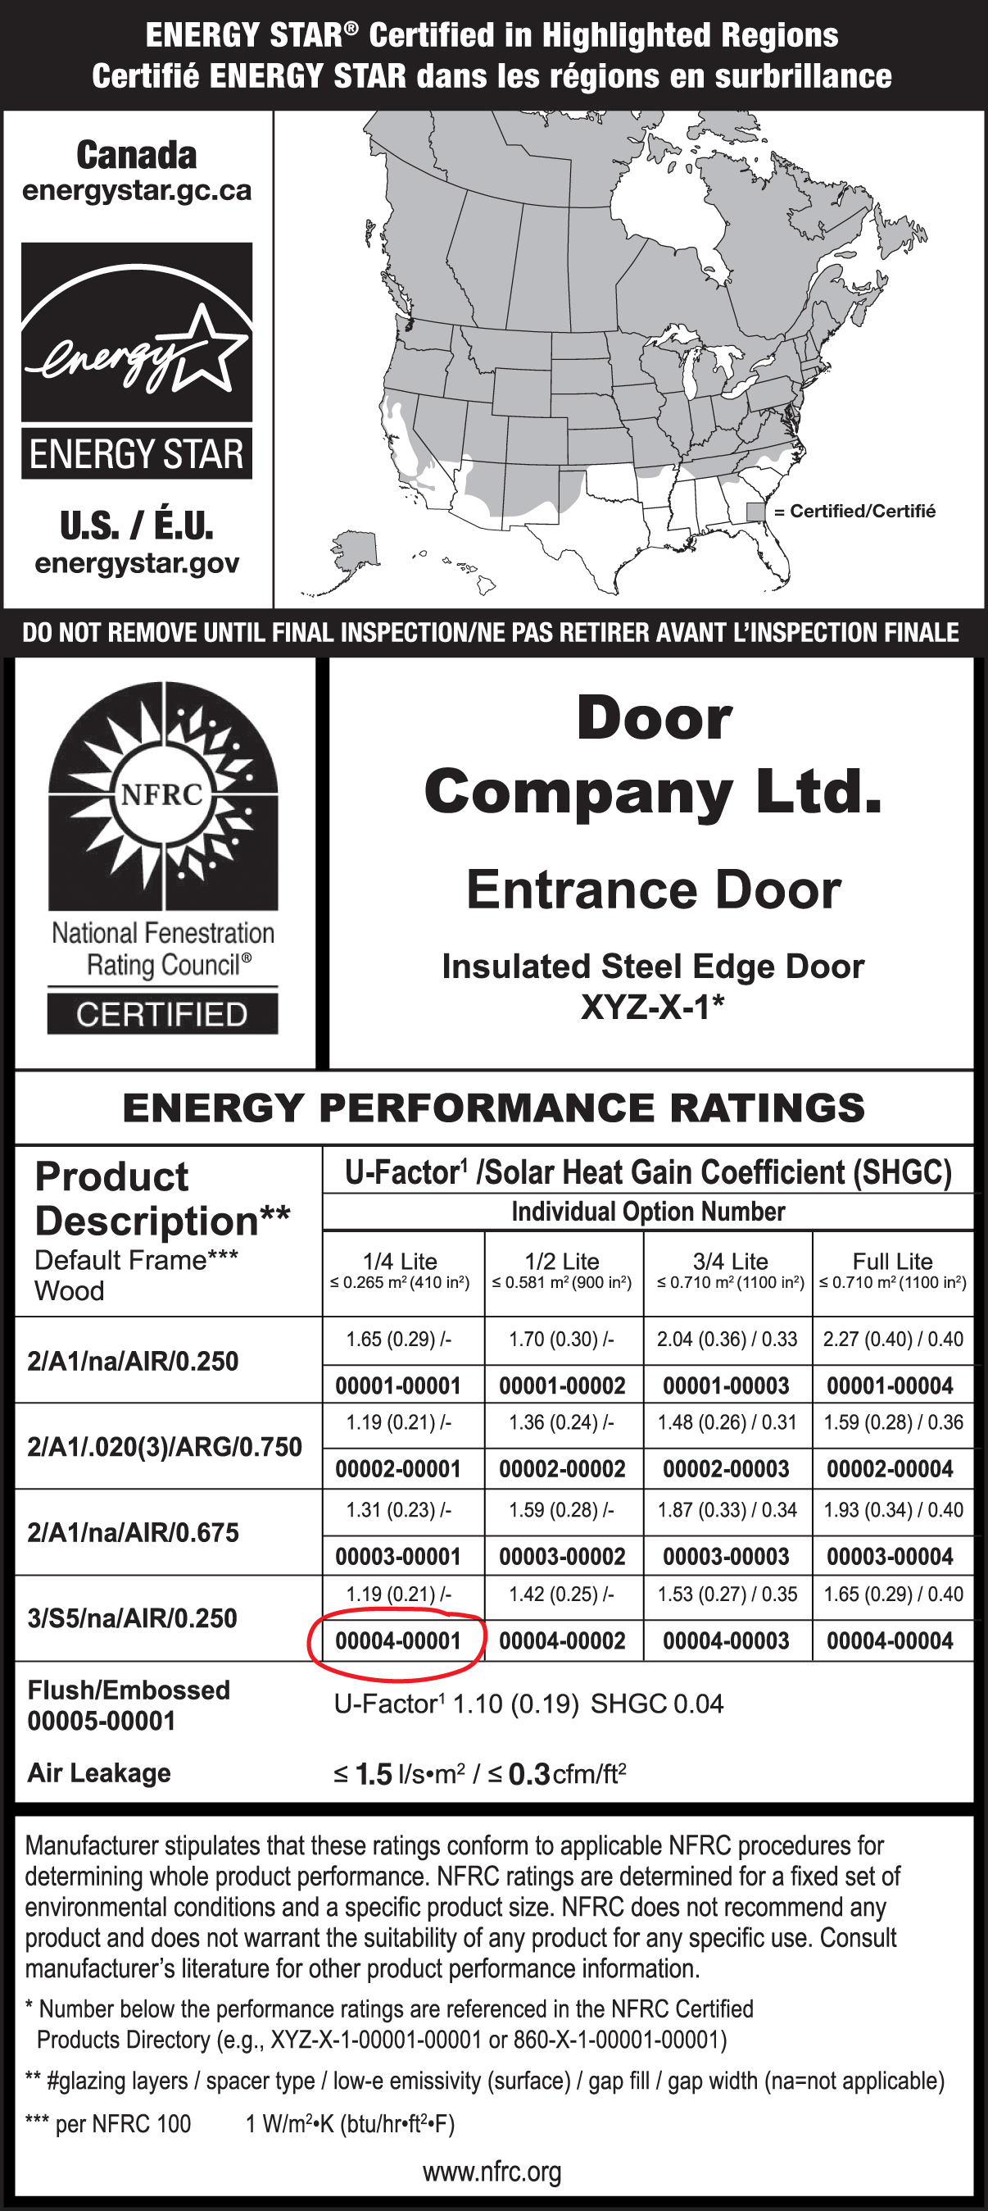
Le modèle de la carte Canada–États-Unis continue d’être utilisé.
Il est toujours possible d’utiliser des modèles indiquant la certification pour l’ensemble du Canada.

Slide 11
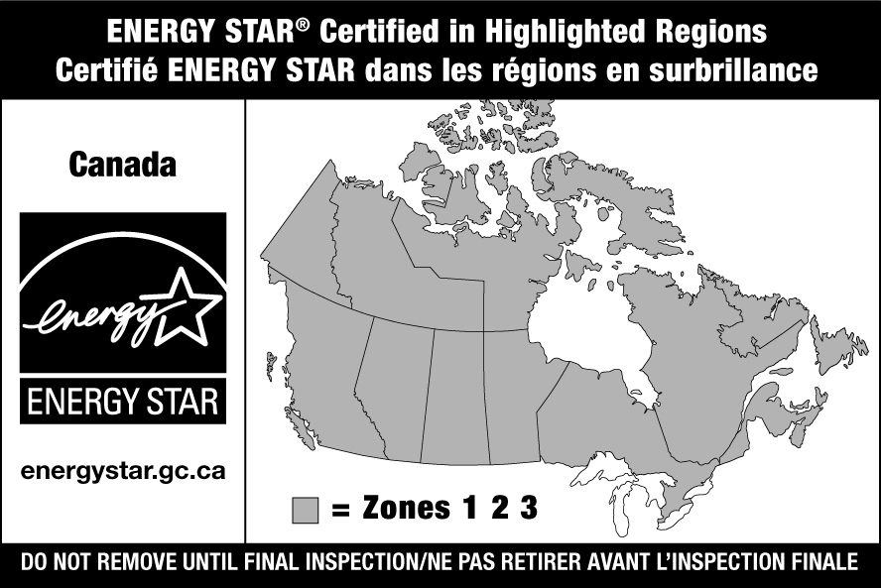

Élimination progressive des modèles indiquant la certification au Canada seulement dans les 3 zones
Les modèles actuels indiquant la certification au Canada seulement pour les 3 zones climatiques peuvent être utilisés jusqu’à la fin de 2020.

Slide 12
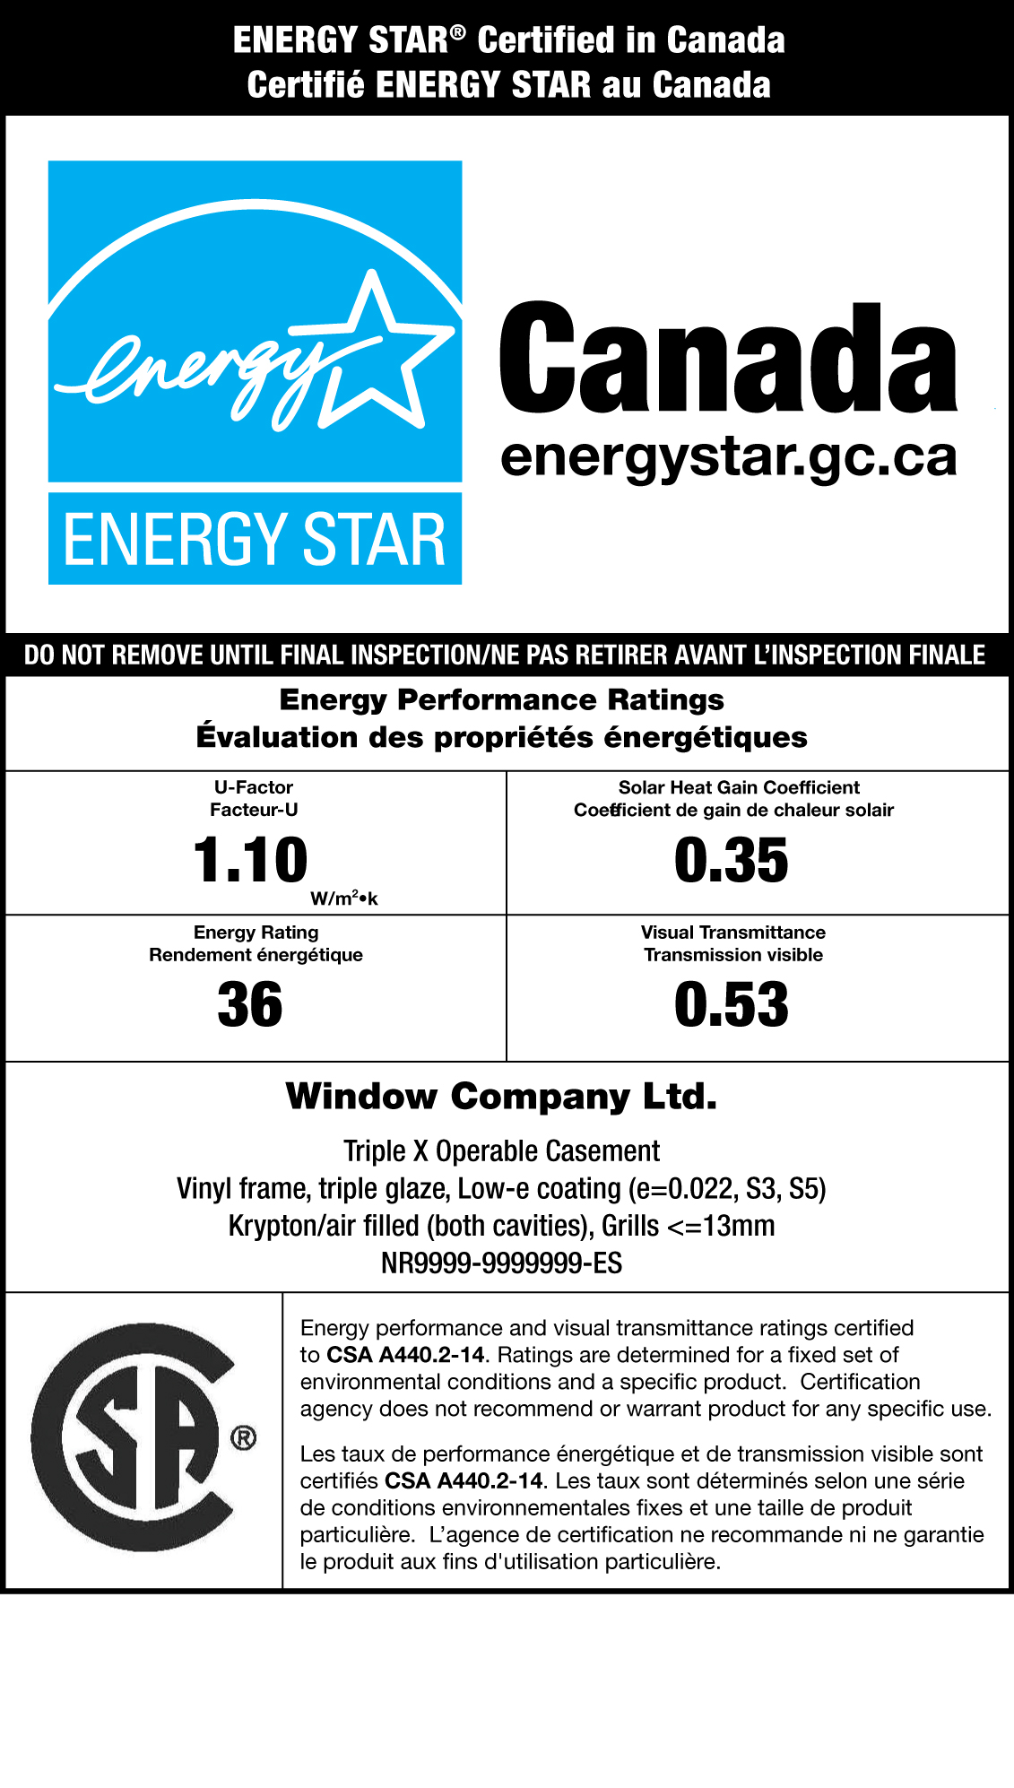

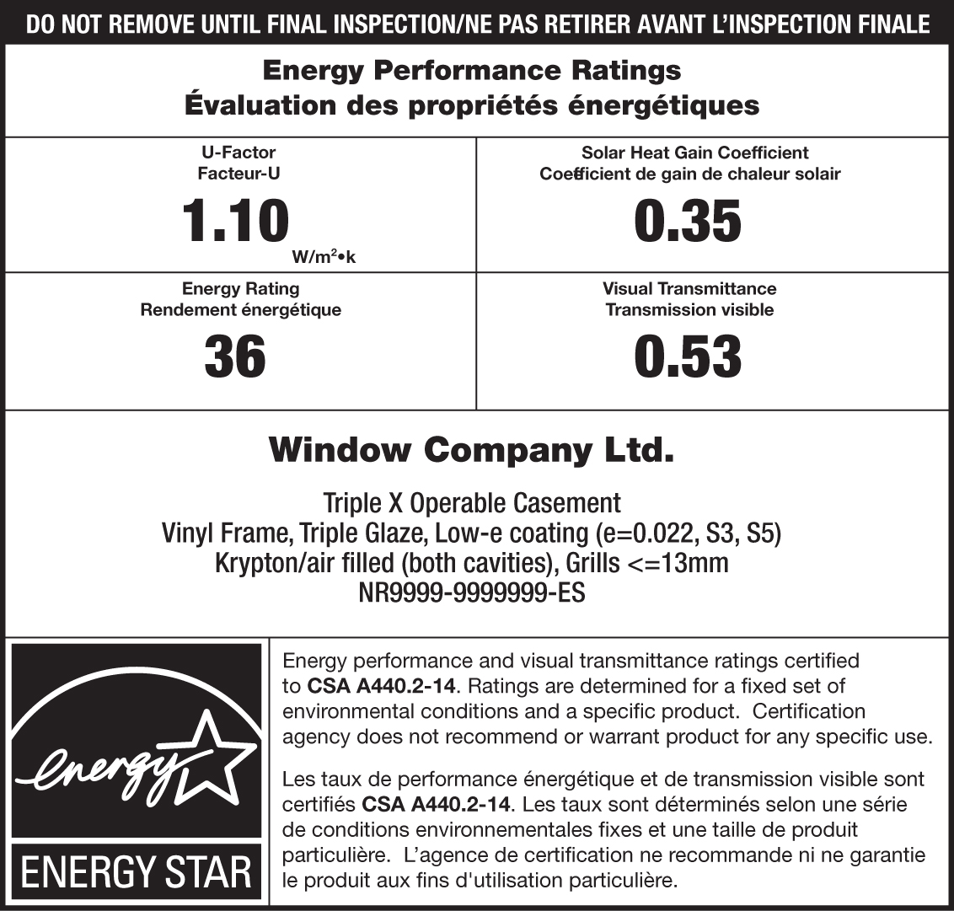
Nouveaux formats d’étiquettes pour les produits vendus au Canada seulement

Slide 13
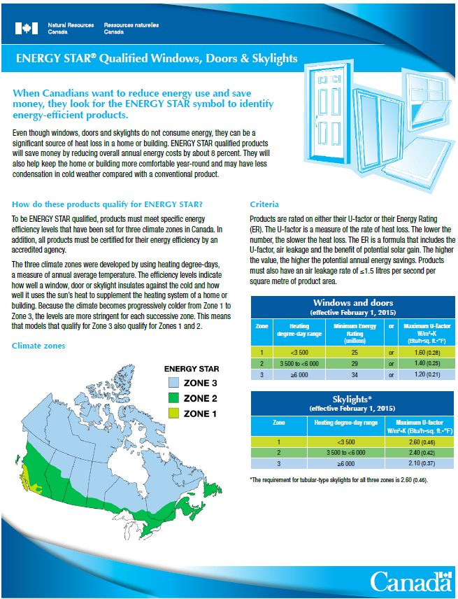
Fiche d’information ENERGY STAR
La fiche d’information ENERGY STAR pour la fenestration ne sera probablement pas renouvelée pour 2020.

Slide 14


Médias sociaux
@ENERGYSTAR_CAN (E)
@ENERGYSTAR_CDN (F)
@ENERGYSTARCanada (E)
@ENERGYSTARCan (F)

Slide 15
Merci
Des questions? Des commentaires?
Stephanie Ansari, gestionnaire de compte
613-992-4535 stephanie.ansari@canada.ca
Erin Sullivan, gestionnaire de compte principale
613-947-1219 erin.sullivan@canada.ca
Diana Charest, ingénieure de normes
613-947-1238 diana.charest2@canada.ca

